Slide 1
C++程式設計基礎 lesson 8-2
陳毅

Slide 2
本週概要
物件導向程式設計基本概念 – 最初的需求
專案管理：Sourcetree + GitHub
其他程式語言簡介
課程回顧

Slide 3
需求
請為銀行設計一個管理程式，用以管理客戶的帳戶及資料，並處理相關業務。
一間銀行擁有許多客戶和許多帳戶。客戶名稱不會重複。帳戶的帳號也不會重複。
客戶有名稱、出生年月日。
每個客戶可以向銀行開設一個以上的帳戶。
每個帳戶記載著帳號、客戶、歷史交易紀錄等資料。
交易紀錄有2種類型：存入、提出。當客戶向銀行提出交易時，若交易成功，會將交易紀錄記載在帳戶中。
客戶可以向銀行查詢自己帳戶的歷史交易紀錄。

Slide 4
需求
請為銀行設計一個管理程式，用以管理客戶的帳戶及資料，並處理相關業務。
一間銀行擁有許多客戶和許多帳戶。客戶名稱不會重複。帳戶的帳號也不會重複。
客戶有名稱、出生年月日。
每個客戶可以向銀行開設一個以上的帳戶。
每個帳戶記載著帳號、客戶、歷史交易紀錄等資料。
交易紀錄有2種類型：存入、提出。當客戶向銀行提出交易時，若交易成功，會將交易紀錄記載在帳戶中。
客戶可以向銀行查詢自己帳戶的歷史交易紀錄。

Slide 5
專案管理：Sourcetree + GitHub

Slide 6
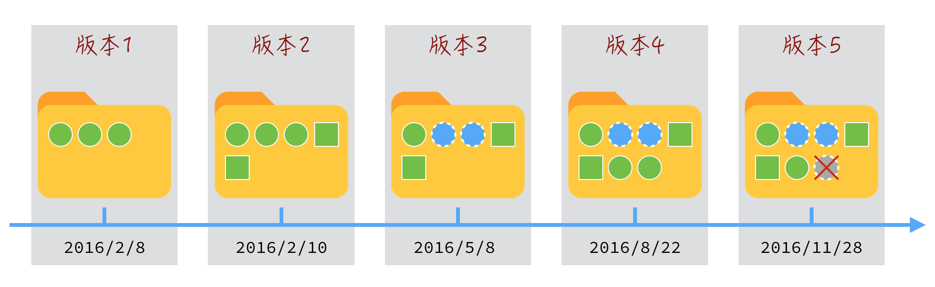
Git是什麼？
Git是一種分散式版本的版本控制系統(Version Control System)。
常見的線上版本控制平台：GitHub、BitBucket等。

Slide 7
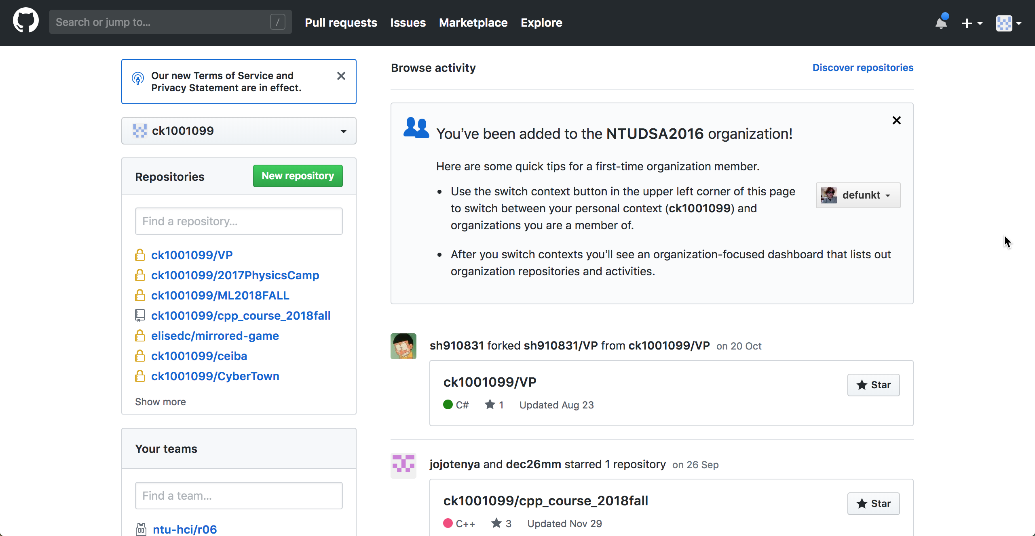
GitHub 介紹
GitHub: https://github.com/

Slide 8
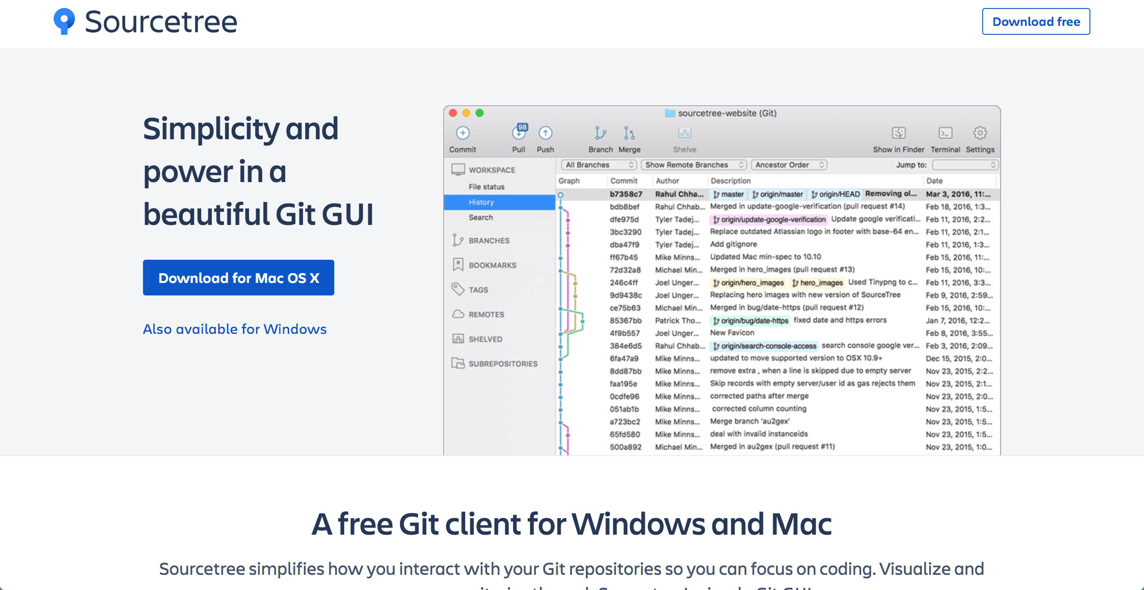
Sourcetree 介紹
Sourcetree: https://www.sourcetreeapp.com/

Slide 9
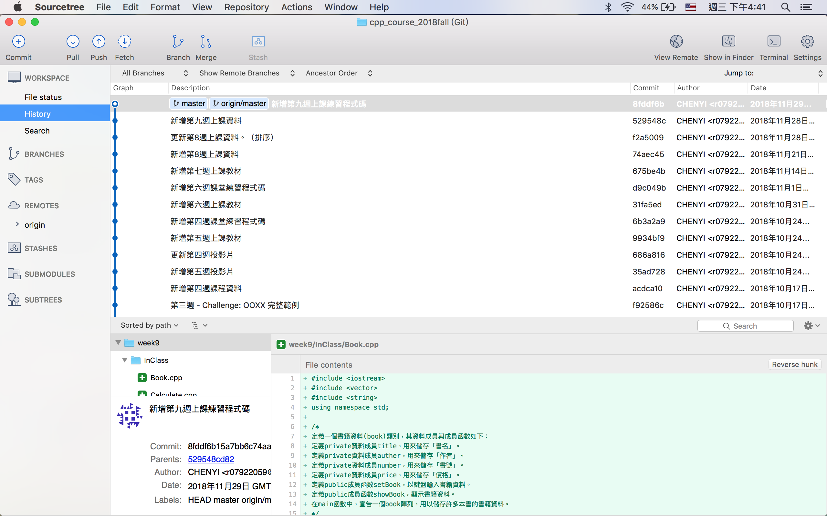
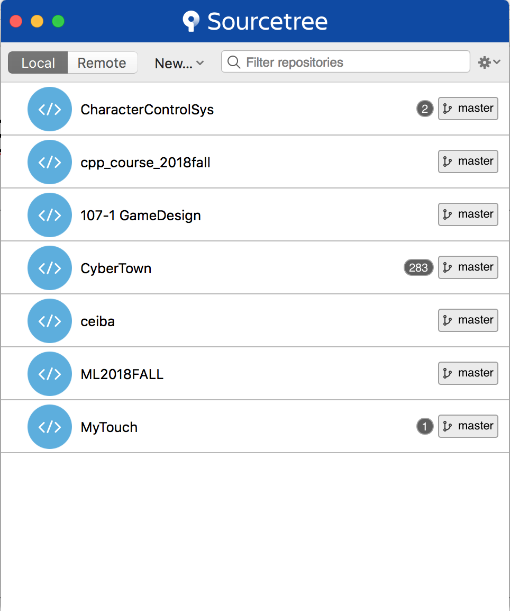
Sourcetree + GitHub

Slide 10
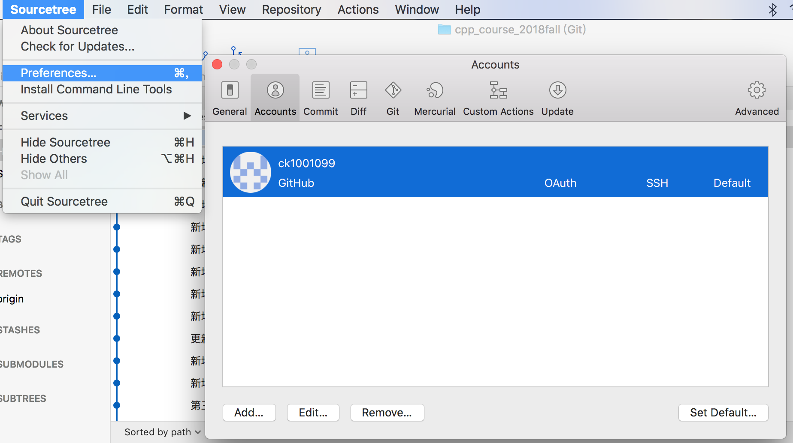
Sourcetree + GitHub

Slide 11
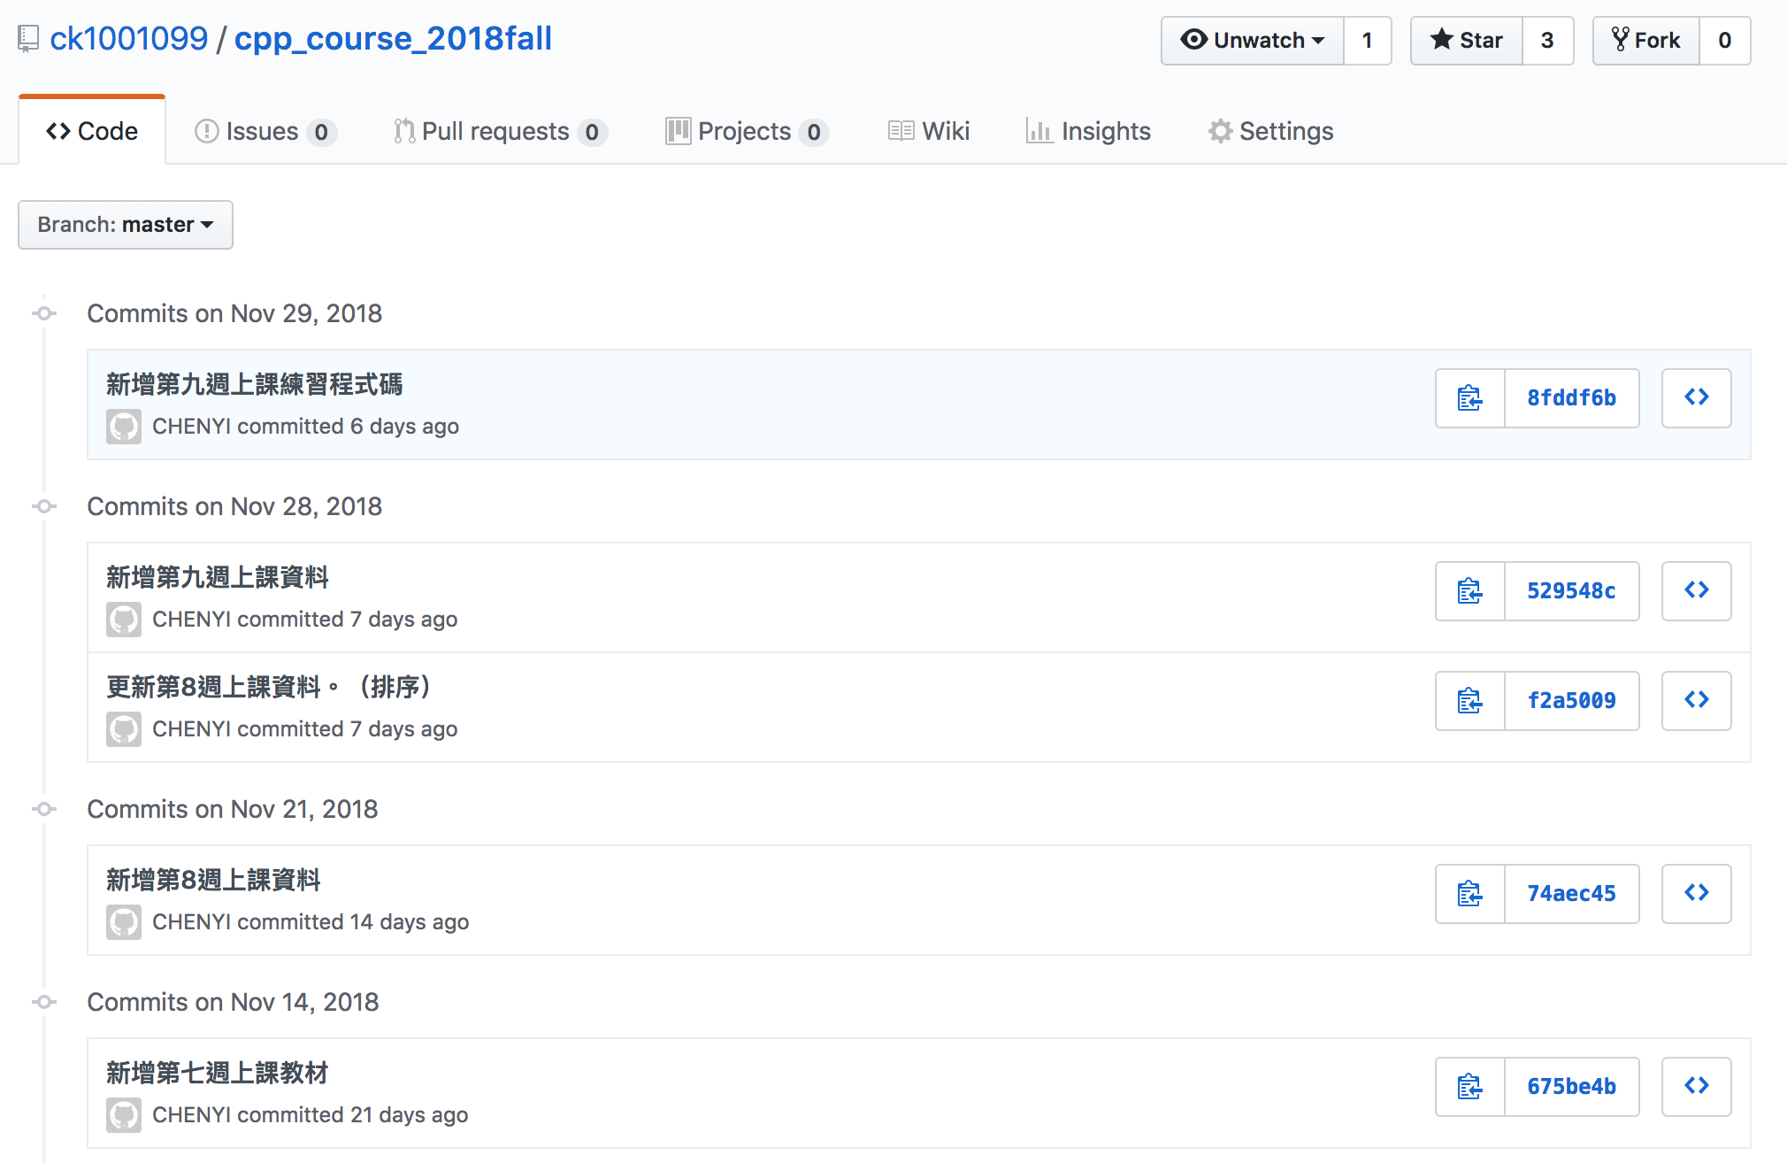
Sourcetree + GitHub

Slide 12
補充資料
30 天精通 Git 版本控管 https://github.com/doggy8088/Learn-Git-in-30-days
GitHub版本控制 https://hackmd.io/s/Bk2AaU6o
Git的基本介紹 https://backlog.com/git-tutorial/tw/intro/intro1_1.html
一步一步教你用 GitHub + SourceTree 做版本控制 https://hackmd.io/s/Bymbf3y2

Slide 13
其他程式語言簡介

Slide 14
常用程式語言
語言名稱 | 用途
C | 數據處理、研究用
python | 機器學習、爬蟲、數據處理
C# | 遊戲開發（Unity主要使用語言）
swift | iOS開發
Java, kotlin | Android開發
R, SAS | 統計專用
Php, mySQL | 網頁後端
javascript | 網頁前端

Slide 15
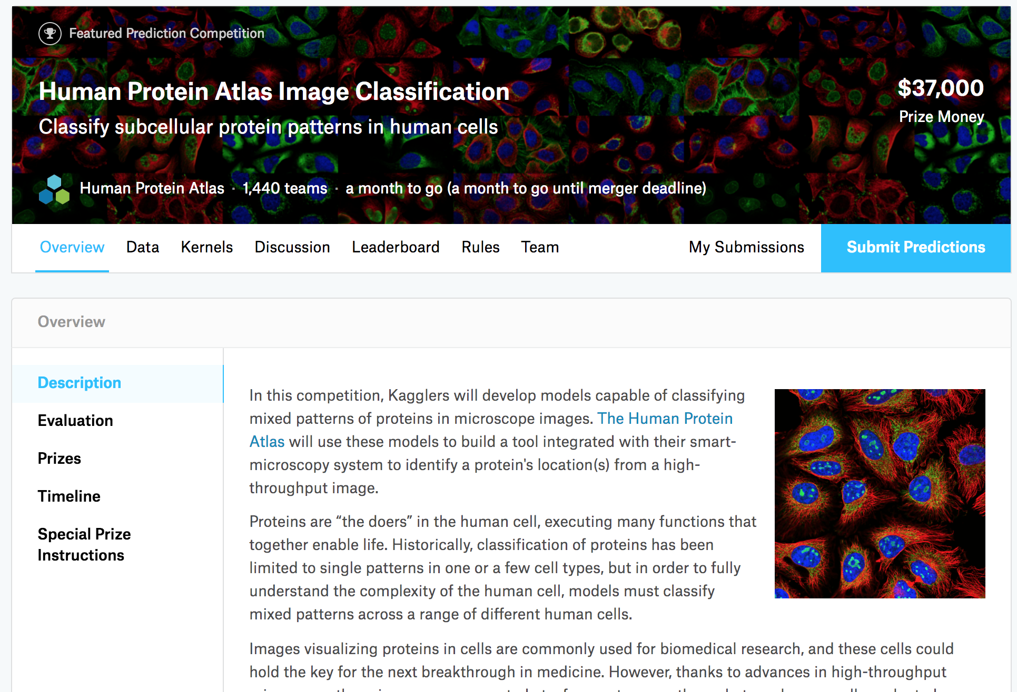
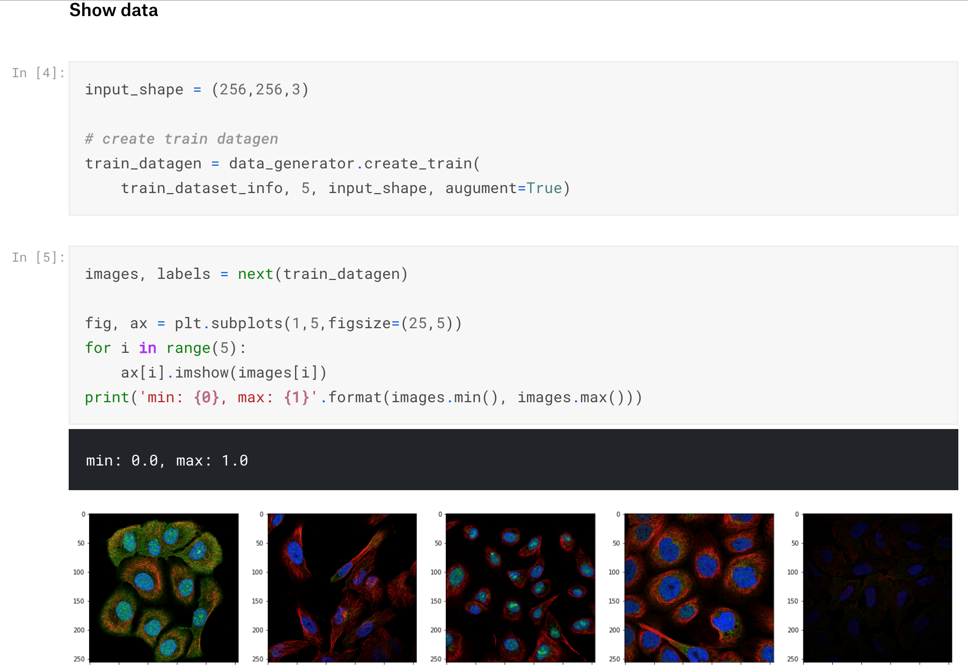
python (ML)

Slide 16
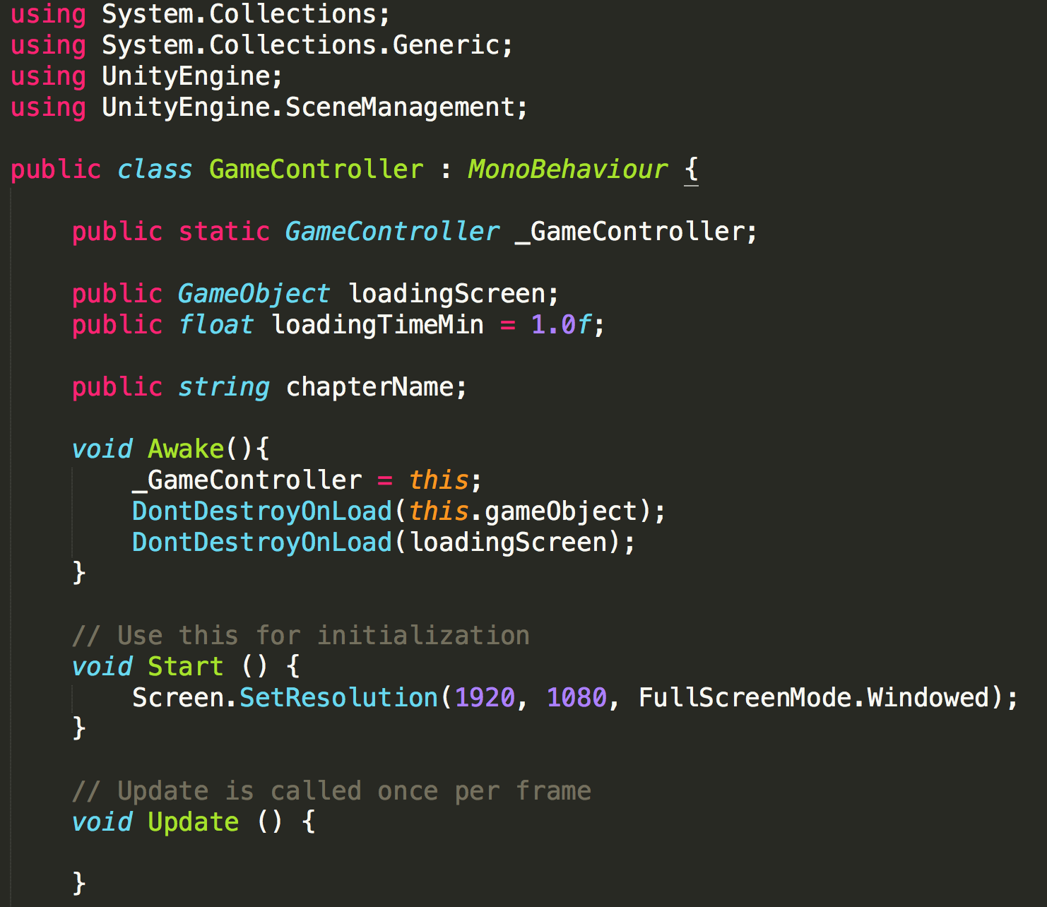
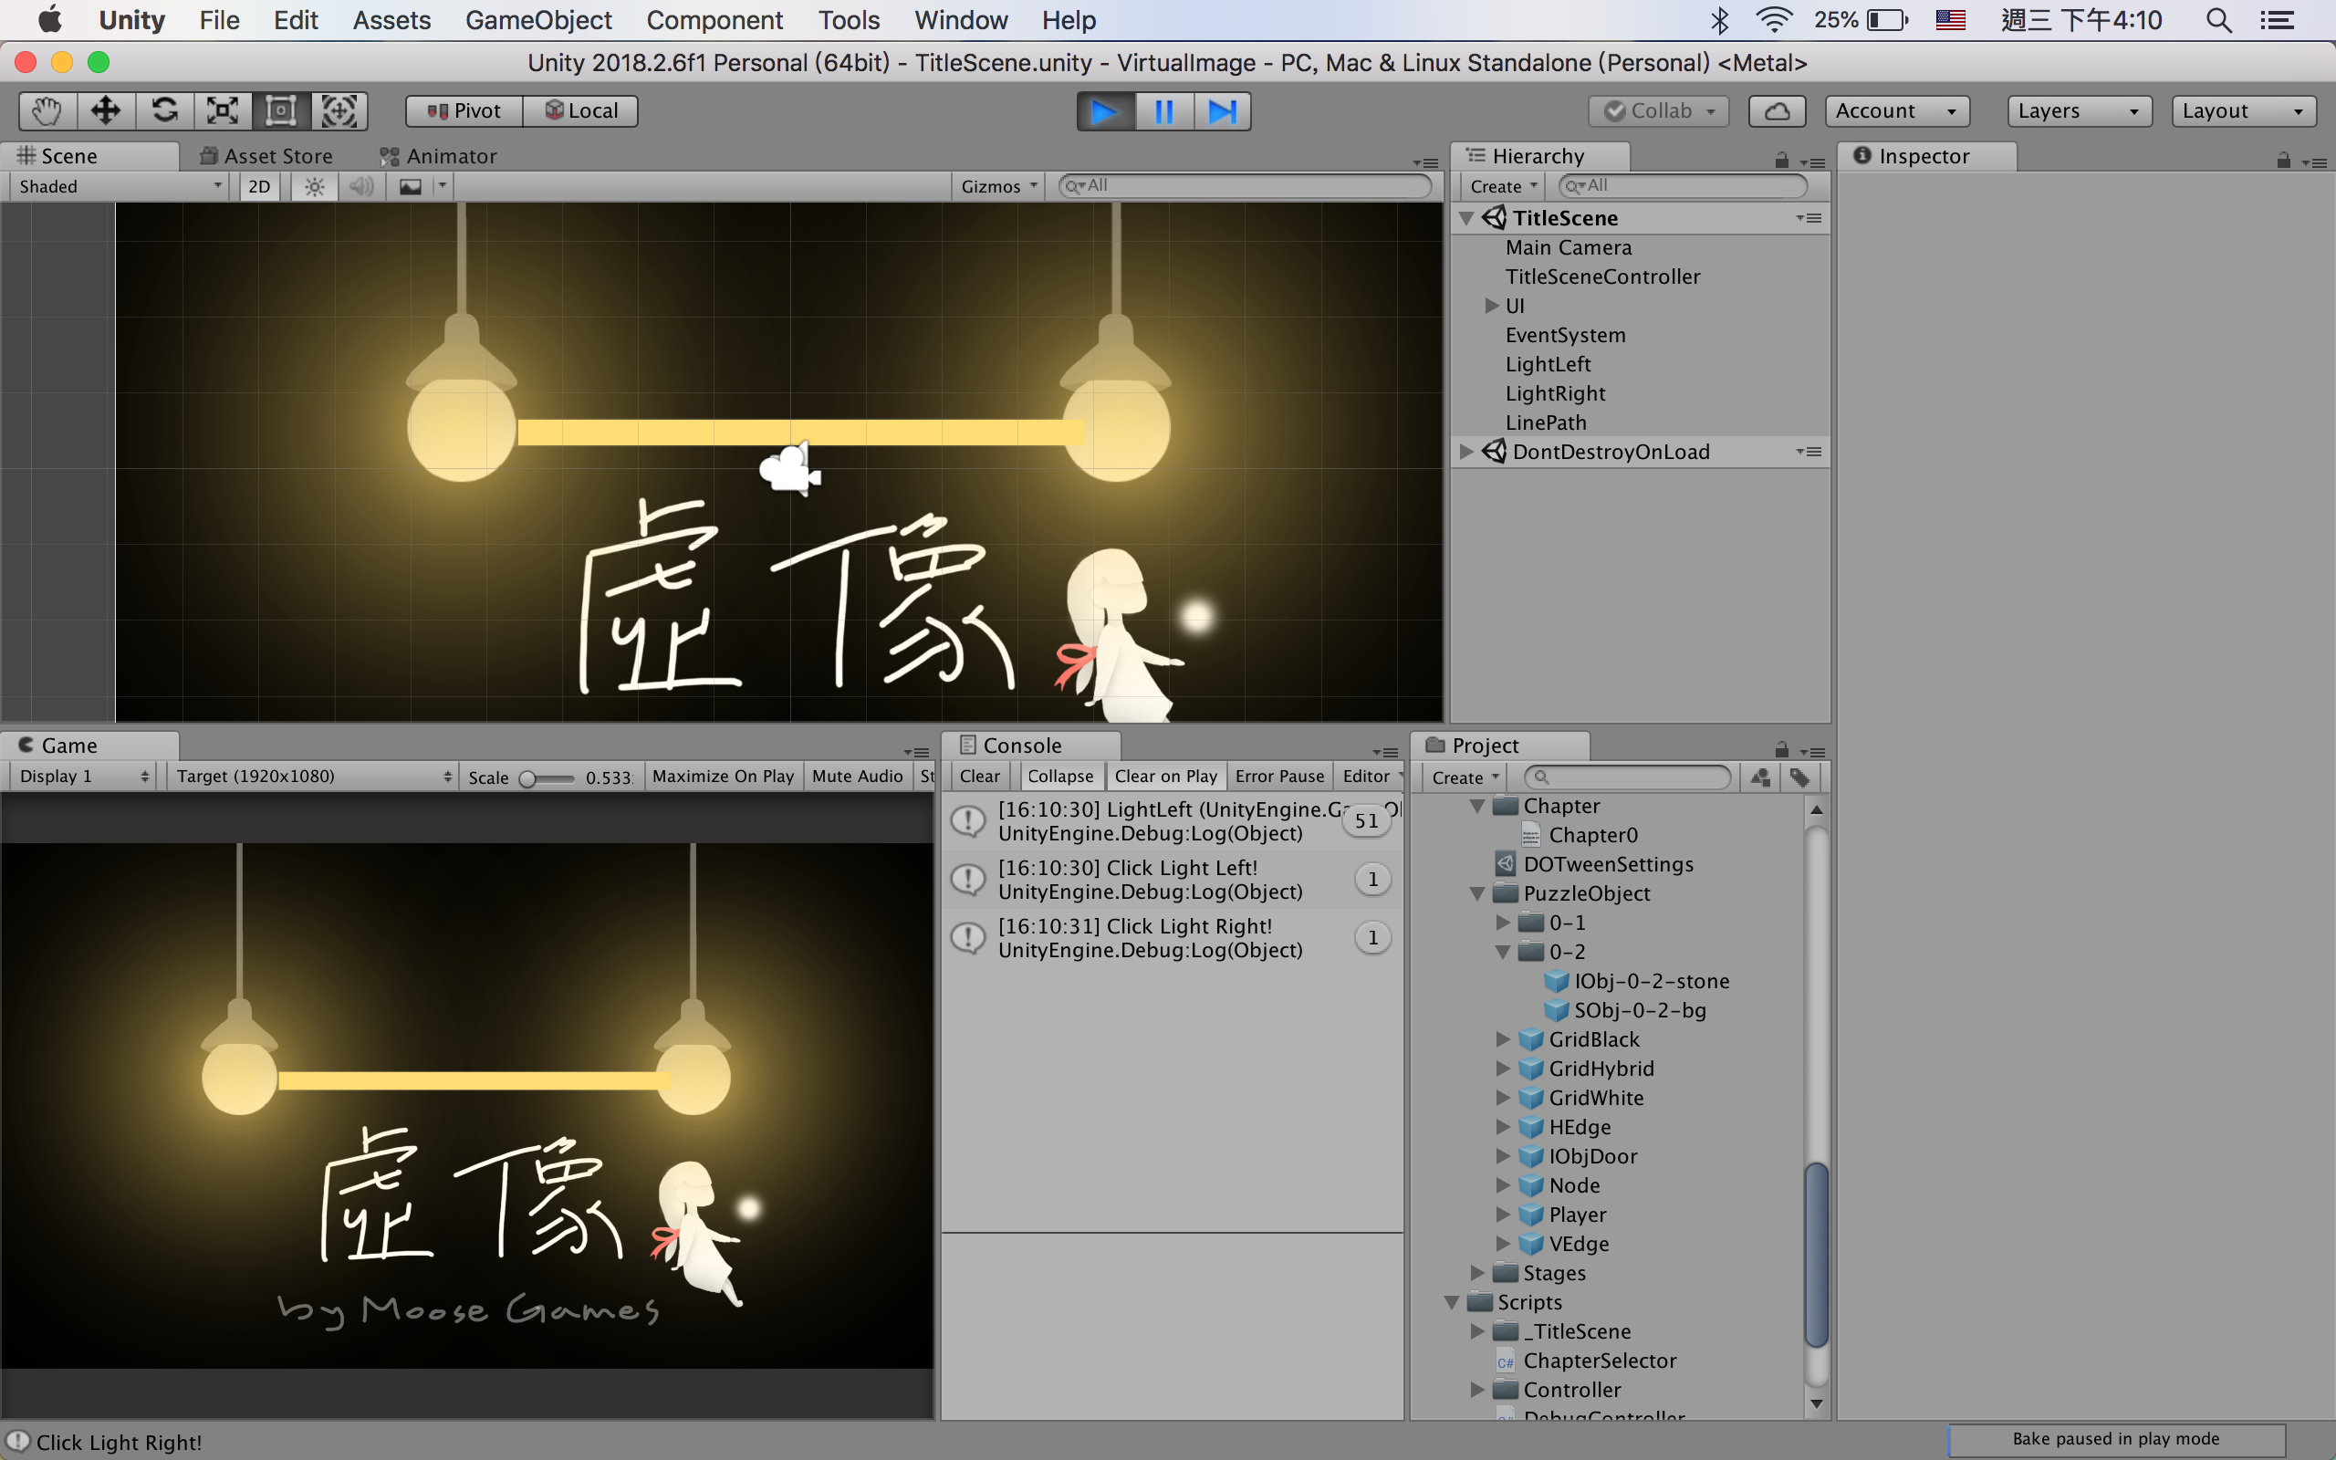
C# (Unity)

Slide 17
關於學習程式語言
Google上幾乎可以找到任何你想學的語言的教學。
我們使用過的一些網站也可以幫助你學習
Zerojudge
HackerRank
LeetCode
CODESIGNAL
FreeCodeCamp
學程式語言不外乎就是：多看，多想，多練習。
實戰也可以大幅提升你對特定語言的熟悉度。

Slide 18
課程回顧

Slide 19
學習目標
能夠獨自撰寫簡易的C++程式
了解基礎的物件導向程式設計方法
閱讀程式碼的能力

Slide 20
時間表
8/4
8/6
8/9
8/11
8/13
8/16
8/18
8/20
資料型態、變數、基本輸入輸出
流程控制（條件控制、迴圈控制）
函式與陣列
指標
資料結構
物件導向程式設計基礎 (2)

Slide 21
Reading: 課本 Ch11.5.3, Ch12

Slide 22
課程結束！

